Slide 1

MÔN TOÁN
LỚP 1
Bài 22
So sánh các số có hai chữ số
Giáo viên
PHẠM THỊ Vân

Slide 2

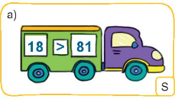
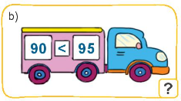
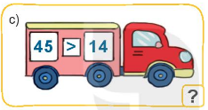
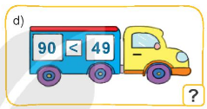
1
Đ, S
?
?
Đ
S
Đ

Slide 3
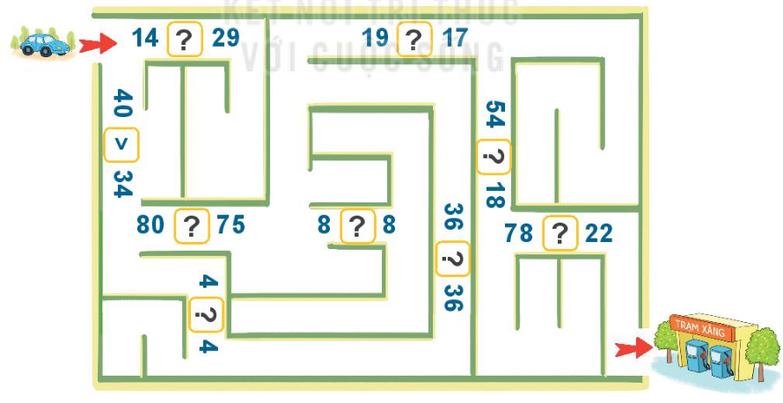

2 a)
> < =
?
>
>
>
>
>
=
>
=
=
2 b)
Tìm đường xe đi đến trạm xăng

Slide 4

Giải lao

Slide 5
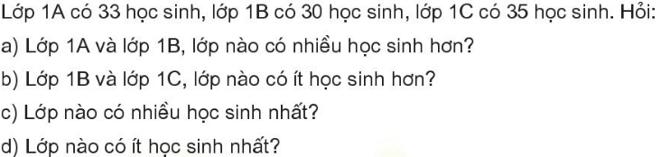
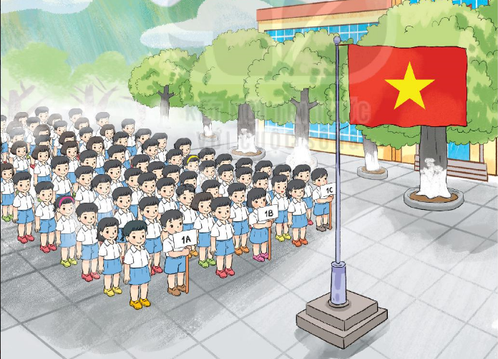
3

Slide 6

Củng cố

